Slide 1


Slide 2
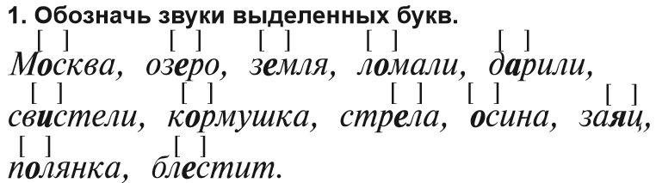
а
и
и
а
а
и
а
и
а
и
а
и

Slide 3
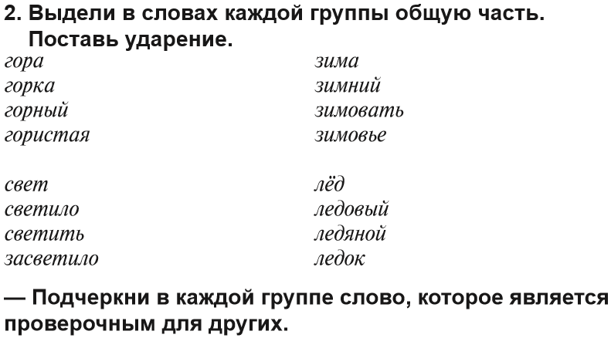

Slide 4
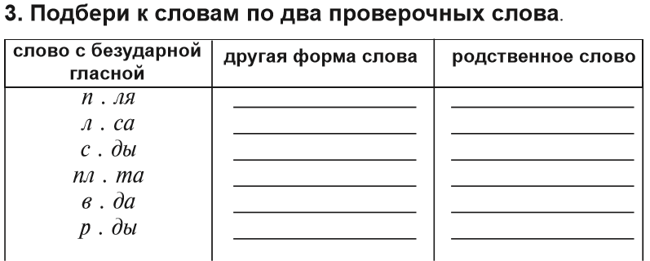
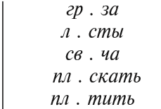

о
поле полюшко
е
лес перелесок
а
сад посадка
и
плиты плитка
о
воды водный
я
ряд рядом
о
грозы грозный
и
лист листик
е
свечи свечка
е
плещет плеск
а
платит плата

Slide 5

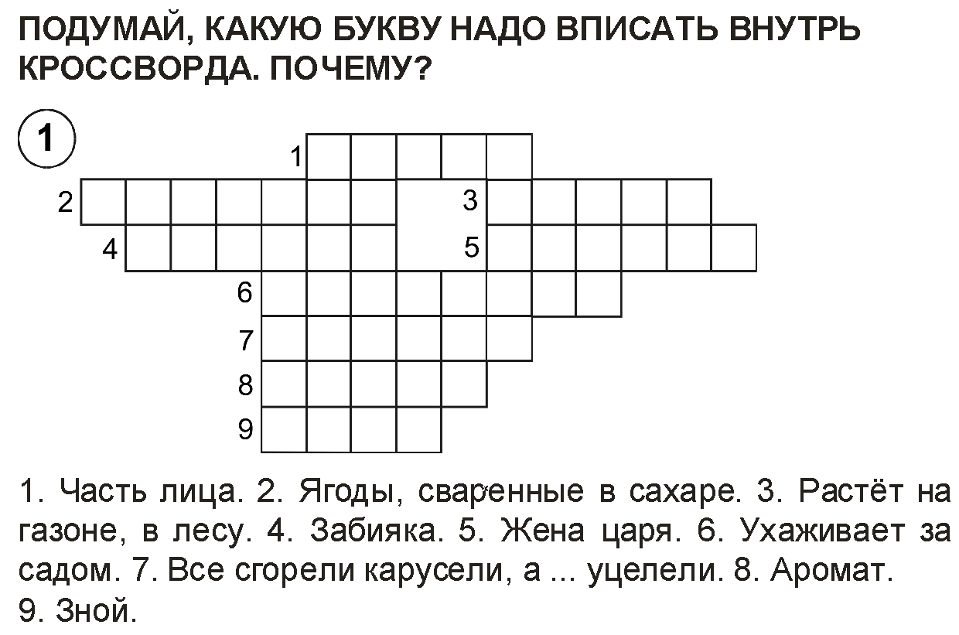
Г
Л
А
З
А
В
А
Р
Е
Н
Ь
Е
а
Т
Р
А
В
А
Д
Р
А
Ч
У
Н
Ц
А
Р
И
Ц
А
С
А
Д
О
В
Н
И
К
К
А
Ч
Е
Л
И
З
А
П
А
Х
Ж
А
Р
А

Slide 6
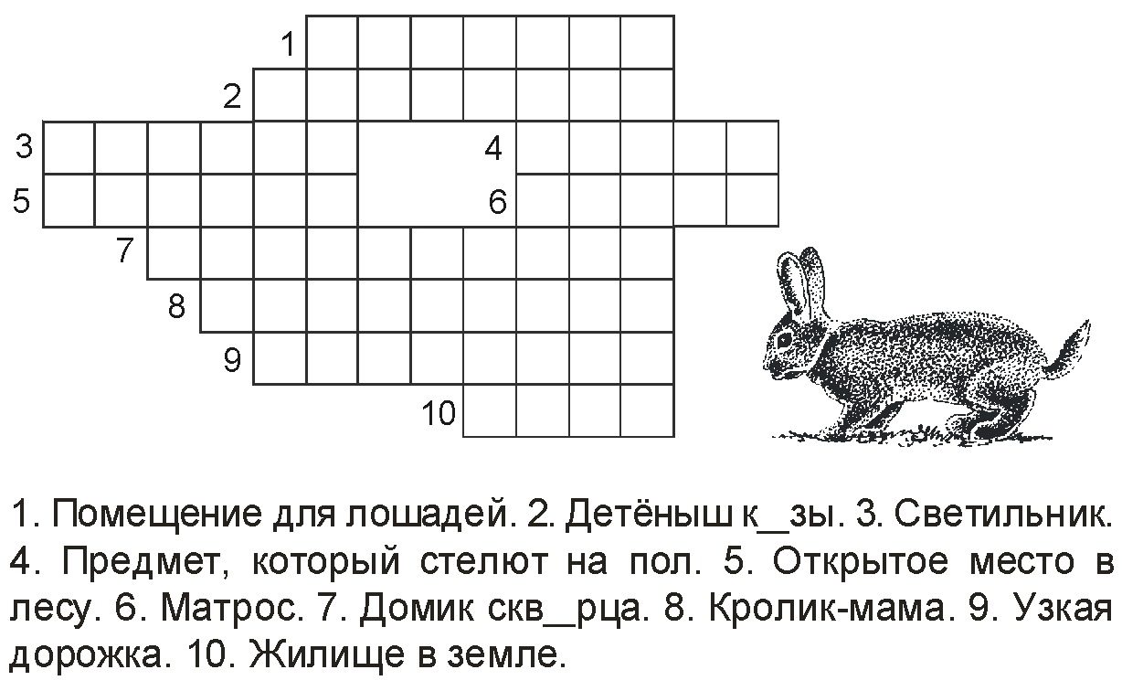
К
О
Н
Ю
Ш
Н
Я
К
О
З
Л
Ё
Н
О
К
Н
О
Ч
Н
И
К
О
К
О
В
Ё
Р
П
О
Л
Я
Н
А
М
О
Р
Я
К
С
К
В
О
Р
Е
Ч
Н
И
К
К
Р
О
Л
Ь
Ч
И
Х
А
Т
Р
О
П
И
Н
К
А
Н
О
Р
А

Slide 7
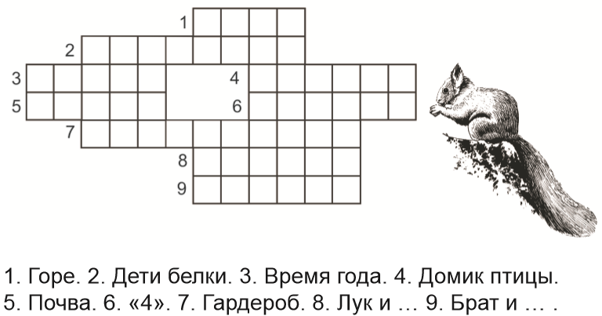
Б
Е
Д
А
Б
Е
Л
Ь
Ч
А
Т
А
В
Е
С
Н
А
Е
Г
Н
Е
З
Д
О
З
Е
М
Л
Я
Ч
Е
Т
Ы
Р
Е
Р
А
З
Д
Е
В
А
Л
К
А
С
Т
Р
Е
Л
А
С
Е
С
Т
Р
А

Slide 8
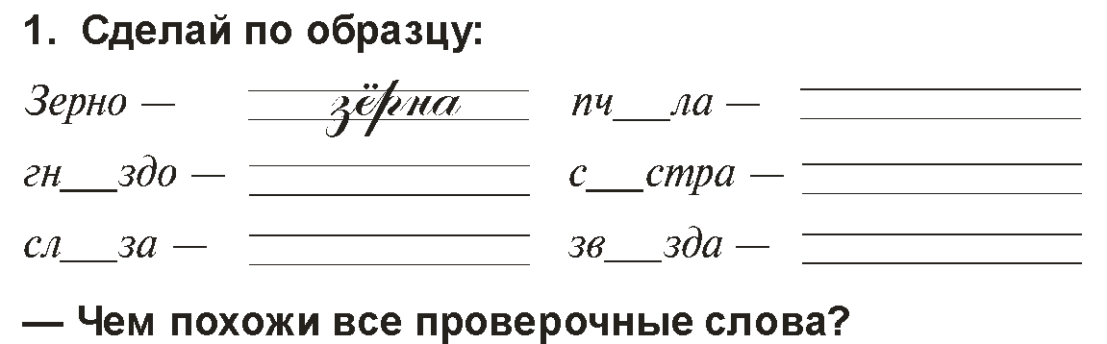
е
пчёлы
е
гнёзда
е
сёстры
е
слёзы
е
звёзды

Slide 9
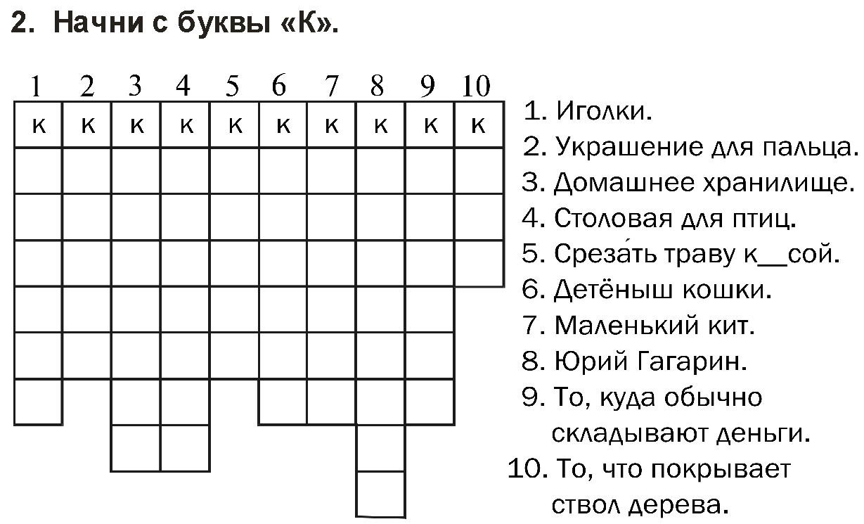
О
О
Л
О
О
О
И
О
О
О
Л
Л
А
Р
С
Т
Т
С
Ш
Р
Ю
Ь
Д
М
И
Ё
Ё
М
Е
А
Ч
Ц
О
У
Т
Н
Н
О
Л
К
О
В
Ш
Ь
О
О
Н
Ё
И
К
К
К
К
А
К
А
А
В
Т

Slide 10
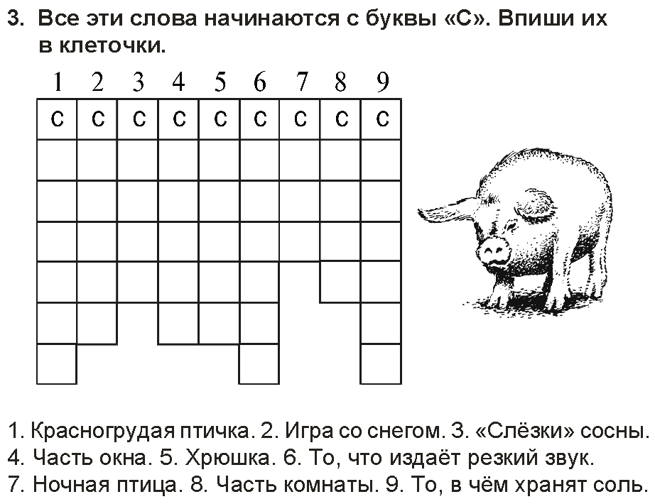
Н
Н
М
Т
В
В
О
Т
О
Е
Е
О
Е
И
И
В
Е
Л
Г
Ж
Л
К
Н
С
А
Н
О
И
К
А
Л
Ь
Т
А
Н
Р
И
О
Я
О
К
Ь
К
А

Slide 11
